Slide 1
資訊科學系碩士在職專班 資料科學期末報告 櫻花最前線-櫻の開花日
111971010 許瀞文
111971014 商瑞珊
111971017 許瑋如
110971013 洪明義

Slide 2
大綱
動機
目標與做法
資料收集
資料處理
預測模型
預測結果
Improve預測模型

Slide 3
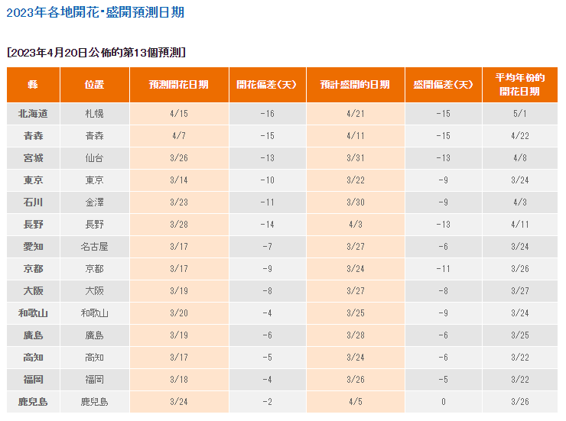
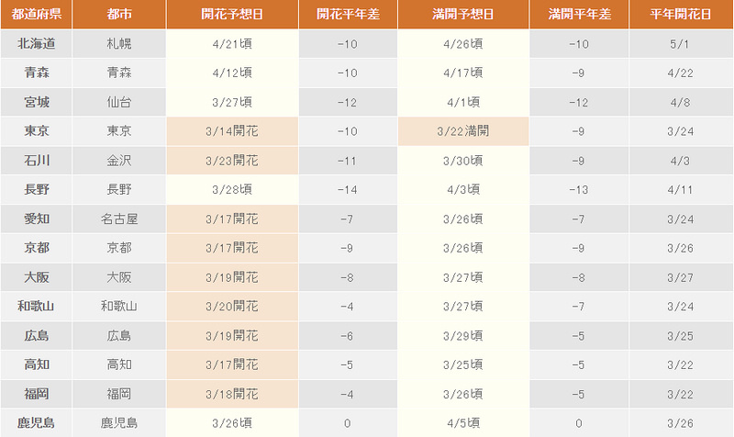
動機
櫻花櫻花何時開！日本的櫻花預報「櫻前線」是怎麼算出來的？ - 泛科學
2023年各地開花 盛開預測日期
[2023年3月23日公布的第9個預測]
https://bobby.tw/blog/post/223609488-%E3%80%90%E6%97%A5%E6%9C%AC%E6%AB%BB%E8%8A%B1%E5%89%8D%E7%B7%9A%E9%A0%90%E6%B8%AC%E3%80%912019%E6%97%A5%E6%9C%AC%E6%AB%BB%E8%8A%B1%E5%AD%A3%E8%B3%9E%E6%AB%BB%E3%80%81
https://n-kishou.com/corp/news-contents/sakura/?lang=ct#section02
Notes:
2023年櫻花特別特別的早開 可以看到除了之前的預測比平常早開很多之外，越往北邊早開情況越嚴重

Slide 4
目標與做法 – 櫻花開花怎麼預測
每年，在冬季即將結束但樹木最終開花之前，冬眠期就會結束。 休整過冬的櫻花一旦獲得新陳代謝，就會開始新陳代謝，花蕾繼續生長（雖然我們可能不會立即注意到這種情況。）但是，這個循環並不是簡單的發條——例如，在溫度高於常年20℃，樹木無法充分冬眠，因而無法開花。
一年之中，櫻花樹基本上要經歷4個階段：能量產生、冬眠、生長，當然還有開花。
這些階段大致遵循季節，但不完全如此。

Slide 5
目標與做法 – 櫻花四階段
生產階段
花謝後的花蕾初發育
冬眠期
秋末-冬
樹芽停止生長，樹體進入冬眠期
花期
春
花蕾終於在春天開花（在氣候條件允許的情況下）
夏-秋
生長期
冬末-春
累積能量

Slide 6
目標與做法
在這個挑戰中，我們概述了櫻花達到最終開花日期的基本機制。 我們考慮為東京的櫻花案例建立一個開花日期預測模型，使用該模型來預測每個測試年份的開花日期。

Slide 7
資料收集
花期資料
來源：日本國土交通省氣象廳
https://www.data.jma.go.jp/sakura/data/download_ruinenchi.html
區間：2000-2022每年資料
內容：
櫻花開花、櫻花滿開
其他花期(因missing value過多，不採用此資料)
茶花(11月~2月)
牡丹(12月~2月)
水仙(12月~1月)
梅花(2月~4月)

Slide 8
資料收集
氣象資料
來源：日本國土交通省氣象廳
https://www.data.jma.go.jp/stats/etrn/index.php
區間：2000-2022每年資料
內容：
氣壓
降水量
氣溫
濕度
方式：使用爬蟲抓取時間區間內城市資料。
風向
風速
日照時間
降雪量 / 積雪
天氣概況

Slide 9
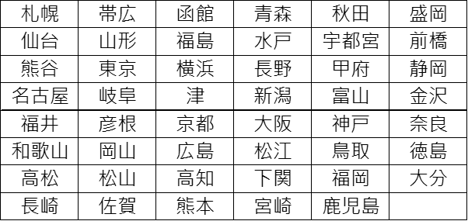
資料收集
依據花期資料及氣象資料，將分析目標設為日本都道府縣中主要的47個主要城市。

Slide 10
資料處理 – 資料量
資料量
取 2000-2022 期間 47 個城市的資料進行以下處理
總資料量 22 * 47 = 1034 筆
每一筆會抓該年的前一年 5/01 開始到 該年的 2/28 所有天氣資料
共 334 天 * 18 個 attributes = 6084

Slide 11
資料處理 – Missing Value
Missing Value 處理
天氣檔案中的 “x” 視為缺失值，並將檔案中的 “--” 值取代為 0 以便後續計算
使用 missForest 進行將缺失值填補的動作，得回ximp(填補後資料)及OOBerror向量(對應於隨機森林中每棵樹的錯誤率)，並將ximp存回總資料

Slide 12
資料處理 – 前處理
前處理
選定各城市檔案中的1、2欄(平地平均氣壓 / 海面平均低氣壓) 進行正規化；使得高氣壓變成正值、低氣壓變成負值
有兩個欄位 13 和 15 欄(最大風向 / 最大瞬間風向)，因為資料是”類別”型態所以轉為 One-hot encoding
Output 開花日 轉成 03/01 + n天 的 n ，轉成分為 90 類的 ”類別” 型態

Slide 13
資料處理 – 切train and test data
總資料量是 47 * 22 = 1034 筆
取 20% 當測試資料
1034 * 0.2 = 206
取 200 筆 = 20 * 10
Sample 20 個城市 + 10 個年份
Notes:
其實在做報告的時候我才發現這樣不太OK，就是被選中的城市有一半的都是測試資料

Slide 14
預測模型 – Null Model
對於開花日期的粗略估計，我們從一個簡單的“基於規則”的預測模型開始，稱為“600 度規則”。
該規則包括記錄從 2 月 1 日開始的每一天的最高溫度，並對這些溫度求和，直到總和超過 600 °C。
發生這種情況的那一天是預測的開花日期。
這個 600 °C 閾值用於輕鬆預測不同位置的開花日期因位置而異。 但是，為了更精確的預測，應該為每個位置設置不同的值。 在這個挑戰中，我們以東京為例來驗證“600 度規則”的準確性。

Slide 15
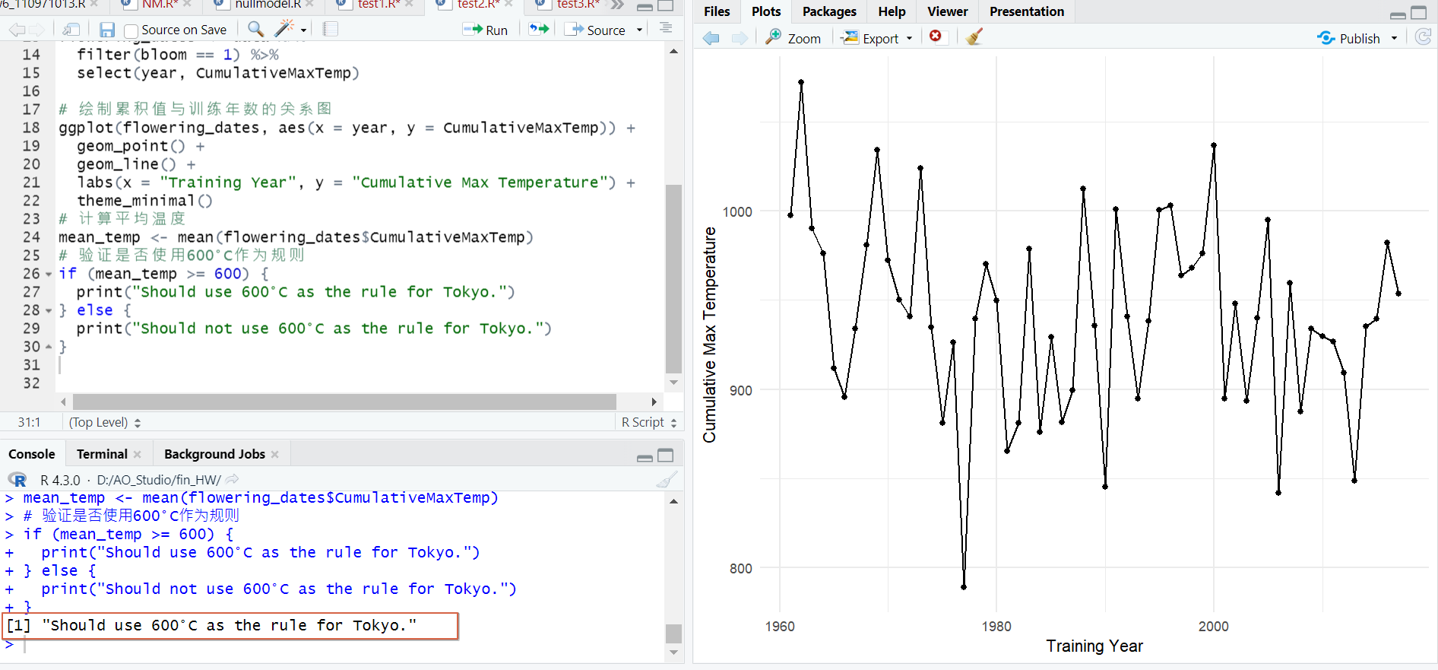
預測模型 – Null model
對於開花日期的粗略估計，我們假設基於“600 度規則”，預測結果一定是大於600度，一定會開花。

Slide 16
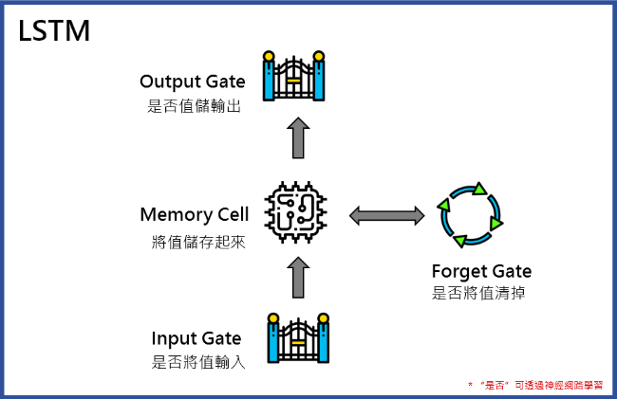
預測模型 – LSTM
可以記得前面的資料
特別適合時間序列的輸入
https://ithelp.ithome.com.tw/articles/10223055

Slide 17
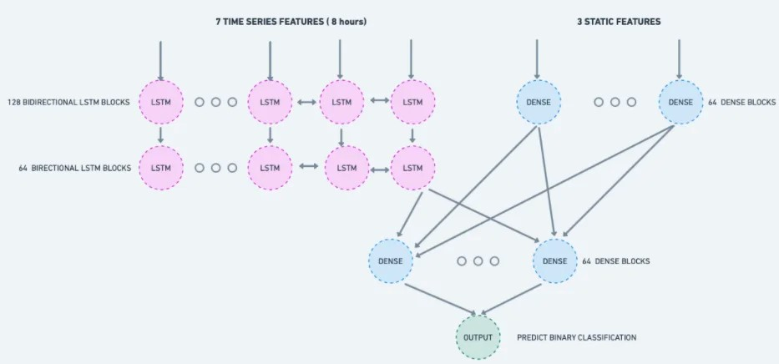
預測模型 – 架構來源想法
https://omdena.com/blog/time-series-classification-model-tutorial/

Slide 18
預測模型
input
天氣資料
以每日做為變化的時間軸
e.g. 溫度、降雪量、平均風速
都市化指標
最短區間以每年做為變化的時間軸
e.g. 人口、電量使用率
固定地理資料
基本上不會變動
e.g. 經緯度
Notes:
我們一開始預設的資料總共有三種type
type1 就是天氣資料，每個城市每一年每一天都有資料
type2 就是我們希望的都市化資料，他是最多一年有一次統計資料
type3 就是完全固定的部分地理資料，基本上不會變動，比如經緯度
後來我們都把這些固定資料先拿掉，除了很難建構網路之外，就是這些資料的蒐集其實並不容易。
再來就是其實當初我們會想蒐集都市化資料，是源自於這個網站(泛科學)上說的，會從都市往鄉村開，也就是都市會比較早開。
所以我們原本也想加上去。
加上去的方法就想到兩種，一種是那個地區那一年，全部都填同一個值。或是另一種，該年第一日到最後一日就是拿該年的值用線性的方式逐步填入到最後一日。
但我們後來也覺得這些資料或多或少都反映在了天氣的資料上，而且他所說的研究的部分，比較像是一個比較大的區域，在市區較集中的地方會比靠近山腳那樣的地方會更早開一點。
可我們拿不到這樣小區域的資料。所以後來就決定放棄。
那我們也覺得這還牽扯一個有趣的議題
就是說如果我們手上的資料有這樣的三種資料的話，我們可以怎麼做 PCA 如果是現在這樣

Slide 19
預測模型
Output
來自櫻花開花資料的開花日
參考了一篇論文Hongyi Zheng. 2022 https://arxiv.org/pdf/2210.04406.pdf
做法就是把開花日期轉為類別
以 3/1 作為基準，+n 日是開花日 則類別為 n
4/25 => 56
設定為 90 類
避免直接用歷史資料的話可能會造成沒看過的日期就不會預估到該類

Slide 20
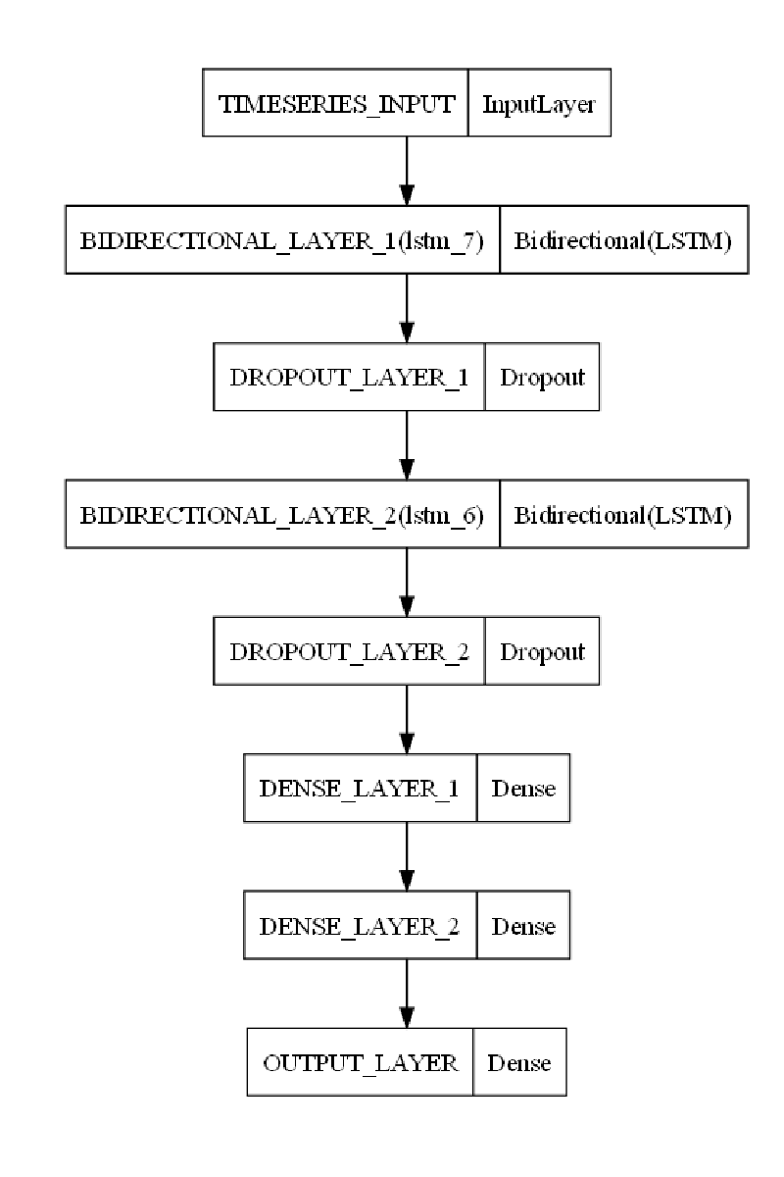
預測模型
只留下天氣資料做預測
兩層的 LSTM 先處理時間序列資料
用全連階層接在後面
最後 output layer 的輸出設為 90 個類別
深度學習模型分類器

Slide 21
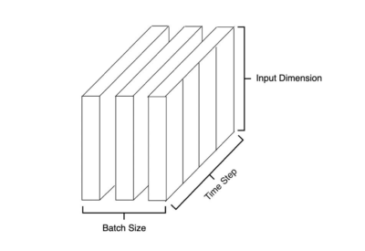
預測模型
在 keras 裡，LSTM layer 的input shape 是 (batch_size, time_step, input_features)
第一個困難就是這些資料要怎麼拼成可以餵給 LSTM layer 的形狀
https://www.potatomedia.co/post/355196c7-4c37-4ee4-a9cb-8c3ec965313d

Slide 22
預測模型
get_weather <- function (city, year) # preprocessing data and return dataframe
for(i in train_cities) for (j in train_years) count <- count + 1 train[count] <- get_weather(i, j) # 把train資料串起來
for(i in test_cities) for (j in test_years) count <- count + 1 test[count] <- get_weather(i, j) # 把test資料串起來
Notes:
切資料發生的事情
我把 47個城市扣掉test的，當作train_cities 22個年份扣掉 test 的，當作 train_years
然後train 跟 test 各自都跑兩個for 迴圈
聽起來很正確啊

Slide 23
預測模型
Notes:
切資料發生的事情

Slide 24
預測模型
資料維度是(batch_size, time_steps, input_dimension)
訓練資料的維度是 (834, 334, 18)
將資料組合起來的方法，比較直覺的做法，是將每一個 dataframe 用 list 存起來後轉成三維陣列
但是這樣的合併方式，訓練資料維度會變成 (334, 18, 834)
用 aperm(train_data_x, c(3, 1, 2)) 將維度轉成正確的
測試資料也同樣照做
Notes:
這個方法是我用好幾天跟chatGPT好不容易才想出來的，前面他教我的方法雖然有用但是會莫名跑出很多error出來，最後是直接打掉重練。才問出了 aperm 這個function

Slide 25
預測模型
Batch_size 的重要性
一開始 batch_size 設成 1 => 1小時30分 / epoch
後來真的忍不住，batch_size 設成 20 => 7分 / epoch
效果沒有比較差
R一行一行執行很方便，但絕對要清醒也不要偷懶
Notes:
為什麼會這樣說呢，事情發生在我設定 epoch 為 5，而batch_size 是 1 的時候，因為我是剛把data處理好，發現終於可以開始真正的訓練模型的快樂時候。
跑得久一點怎麼樣呢?大不了去睡嘛，沒想到這個時候我馬上就看到第一個epoch ，居然有93% 的準確率。哇，原來這些天氣資料真的跟開花日這麼相關，LSTM 真的這麼強大！哇我難道就是LSTM小天才。
我也沒高興太久，說不定只是一開始很高，後面會慢慢降下來，但我看一個半小時才跑一個 epoch ，五個怎麼樣都要七個半小時，去睡吧。
早上醒來看見他安全落地，快樂。一看準確率也沒降太多，真是太好了，直接來預測測試資料吧！一執行出來
00000000000 ，全部都是0。
不好意思，你說93%甚麼?
我真的一時回不過神，然後我想，啊不然拿測試資料去預測吧，這種該正常了吧?跑出來
00000000，然後我把訓練資料的真實label print 出來 啊原來你也都是0啊
難怪93% 全部預測為0就可以了嘛，0是甚麼概念，就是全日本的櫻花都在3/1盛開，壯觀。
其實會發生的原因我有回想起來，就是前面在處理資料維度的時候，曾經被ChatGPT建議建立一個我要的維度的 Numpy 先把它全部設為0，再慢慢填入
應該就是那個時候的屍體，我沒有清乾淨。
直接浪費了七個半小時

Slide 26
預測模型
在 model %>% fit(…) 可以無限執行下去，所以 epoch 設為 8，每執行一次就可以從上一次訓練的 model 下再繼續下一個 8 個 epoch。
最後一次訓練 accuracy 達到 30% 以上
Notes:
雖然一開始在R上用 Keras 的時候真的被環境搞到
教學資源又少
但這點真的很方便

Slide 27
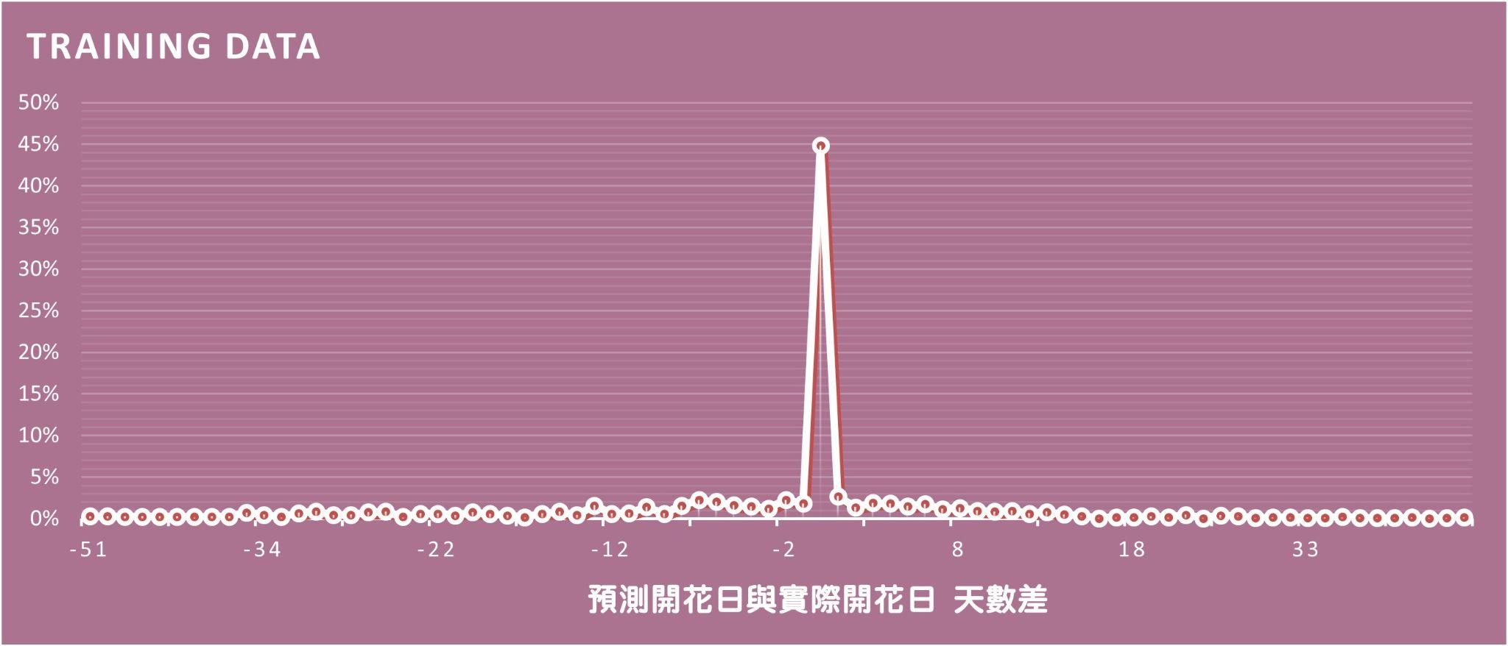
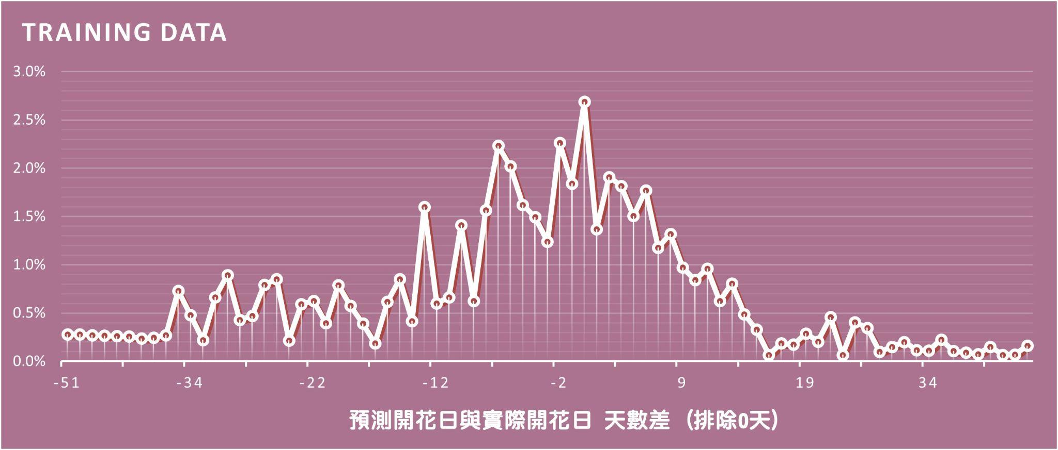
預測結果分析 - 使用Training Data
使用LSTM模型，針對Training Data進行預測，共預測834筆。
預測櫻花開花日與實際開花日相同約近半數。

Slide 28
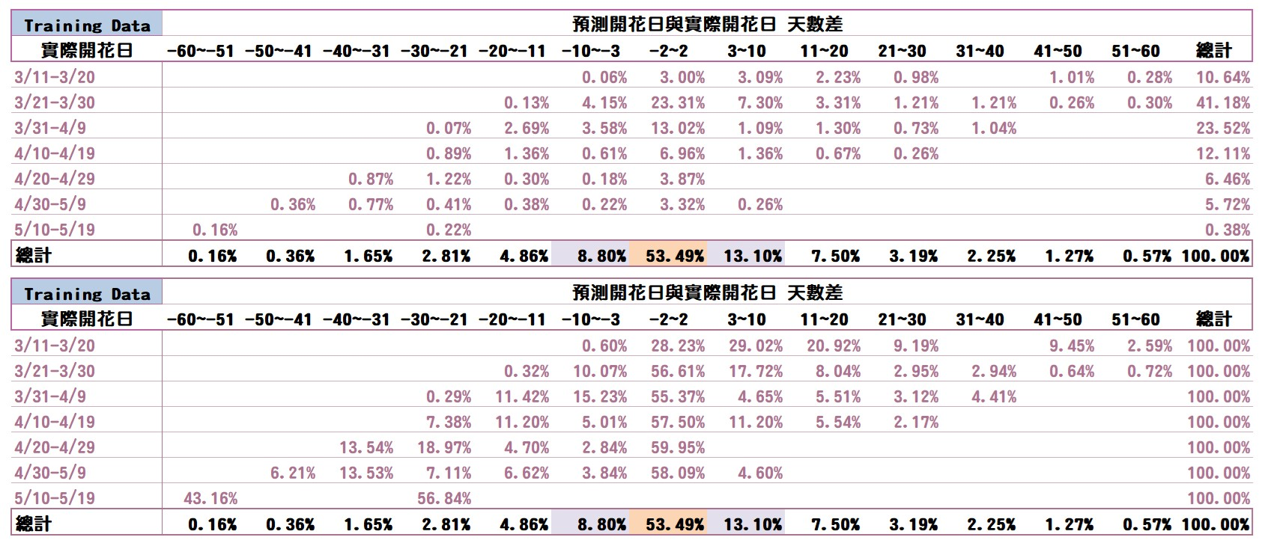
預測結果分析- 使用Training Data
預測櫻花開花日與實際開花日在±2日間約53.49%。
預測櫻花開花日與實際開花日在±10日間約75.39%。

Slide 29
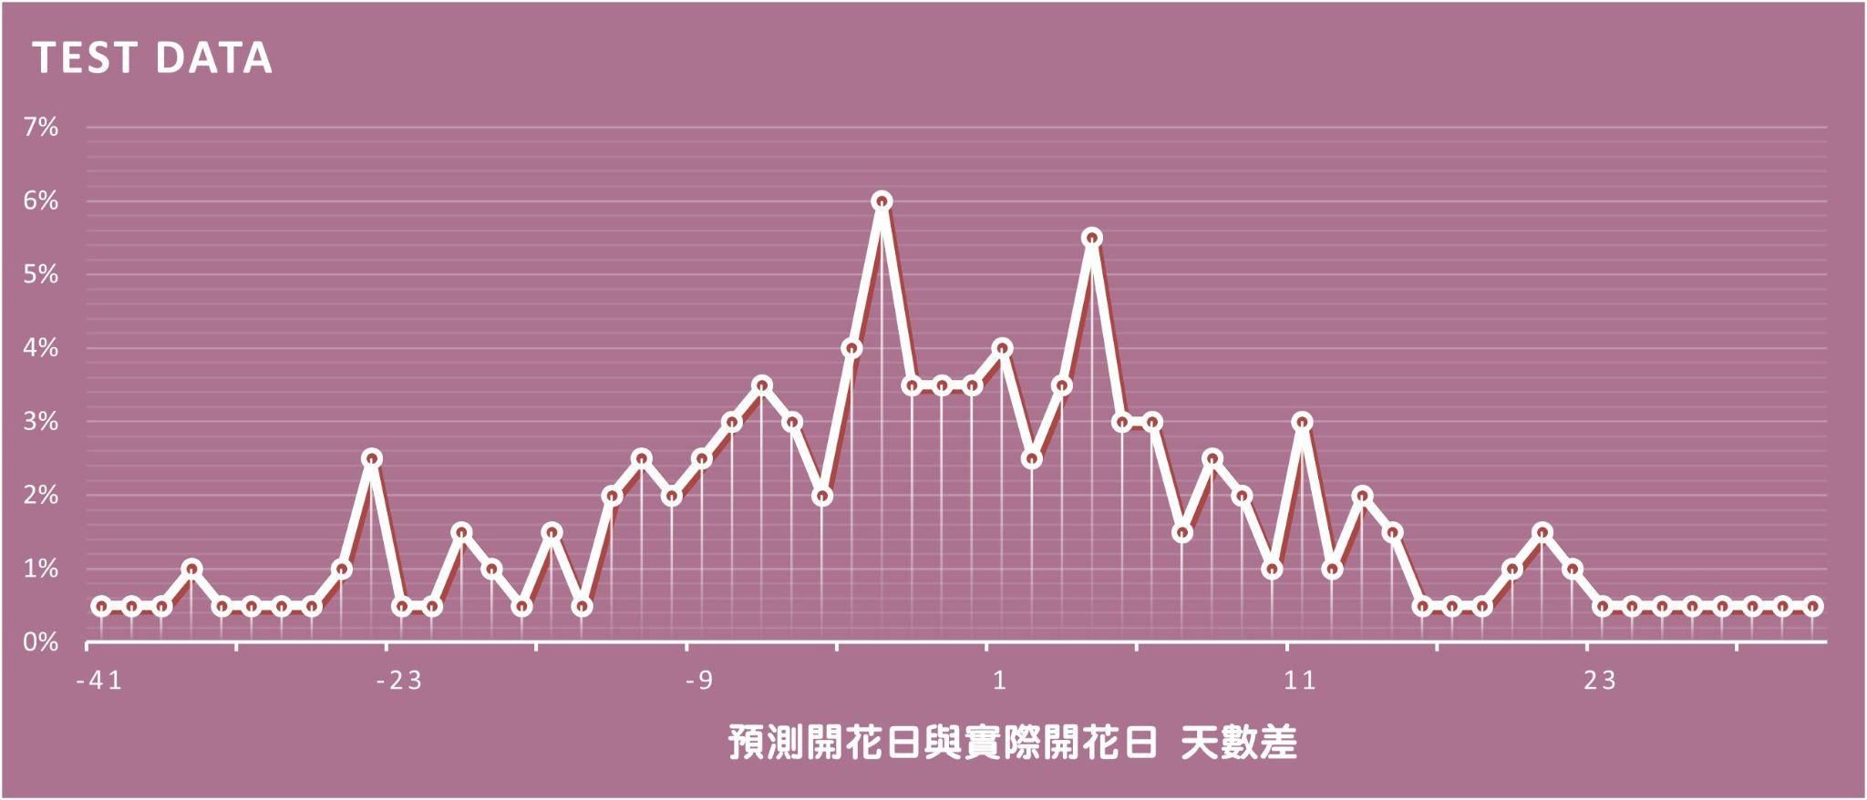
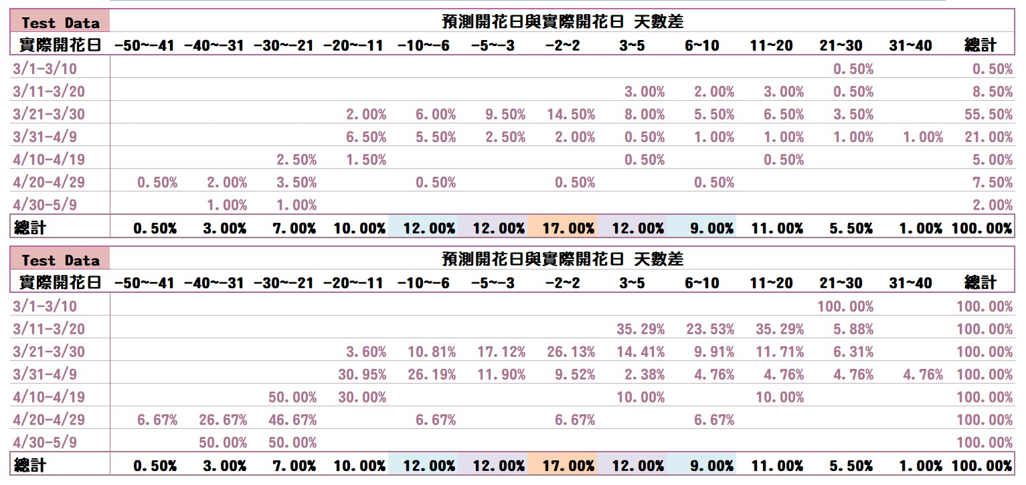
預測結果分析- 使用Test Data
於Test Data 的20個城市中隨機各抽取10年資料透過模型進行預測，共預測200筆。
預測櫻花開花日與實際開花日在±2日間約17.0%。
預測櫻花開花日與實際開花日在±5日間約41.0%。
預測櫻花開花日與實際開花日在±10日間約62.0%。

Slide 30
Improve預測模型
可以繼續做的進階項目
加上 static input
各個城市有自己的預測模型
增加網路層數
原始資料做正規化
分開做
全部合起來做
重新切訓練與測試資料

